Slide 1
Trabalho de conclusão de curso Departamento de Engenharia Mecatrônica
Arturo Forner-Cordero [aforner@usp.br]
Larissa Driemeier [driemeie@usp.br]
Lucas Moscato [lamoscat@usp.br]
Thiago Martins [thiago@usp.br]

Slide 2
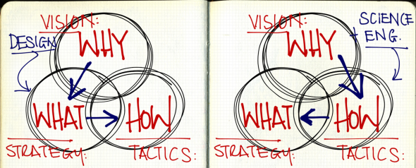
Visão, Estratégia e Tática a santa trindade DO BOM PROJETO
Visão = PORQUE são os motivos fundamentais que impulsionam um indivíduo a definir um projeto. Ou seja, é a visão de um problema da sociedade que deve ser resolvido através da técnica de engenharia.
Táticas = COMO são as ações pragmáticas, executáveis que devem ser seguidas a fim de finalizar o projeto.
O sucesso do projeto ocorre quando todos os três elementos se alinham e são alcançados.
Estratégia = Qual definem-se as soluções existentes dentro do escopo do projeto, ou os problemas que devem ser resolvidos, a fim de alcançar o sucesso.

Slide 3
TAREFA
TAREFA
Concepção
Projeto preliminar
Definição da tarefa
Elaborar as especificações
Identificar os problemas iniciais
Pesquisar princípios de solução
Combinar e concretizar em variantes de concepção
Desenvolver leiautes e formas preliminares
Selecionar o(s) melhor(es) preliminar(es)
Refinar e avaliar sob critérios técnicos e econômicos
Projeto detalhado
Finalizar os detalhes
Completar os desenhos detalhados e documentos de produção
Verificar todos os documentos
Otimizar e completar o projeto
Preparar a lista das partes preliminares e os documentos de produção
Verificar erros e controlar custos
ESPECIFICAÇÕES
CONCEPÇÕES
LEIAUTE PRELIMINAR
LEIAUTE PRELIMINAR
DOCUMENTAÇÃO
Adaptado de: G. Pahl e W. Beitz
Engineering Design – a systematic approach.
Berlin, Springer Verlag, 1996.
SOLUÇÃO

Slide 4
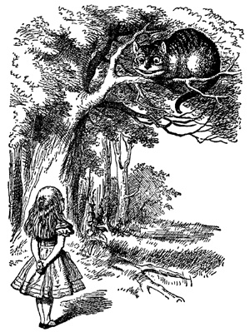
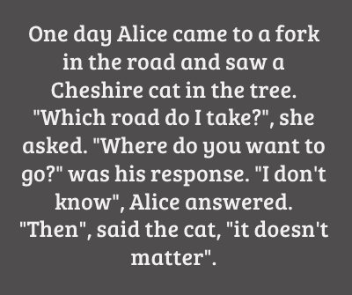
Visão!
Trecho do livro “Alice’s Adventures in Wonderland”, de Lewis Carroll (1865)

Slide 5
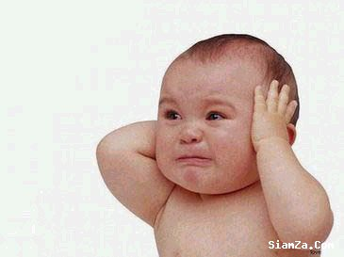
Não é visão
Não quero nem ouvir falar nesse professor como orientador. Ele cobra demais!!!!
Acho super legal o Raspberry Pi 2. Qual o problema que pode ser resolvido com ele?
Professor, qual desses trabalhos é o mais fácil?!?!?

Slide 6
“Across history, there have been many reports and publications that describe the world’s major problems.
The list usually includes: Population, water, food, energy, health, environment, terrorism/conflict, climate change and sustainability. Most if not all of these problems have had, has or will have an engineering dimension (creating, solving, involving). (…)”
“The new professional not only needs to be knowledgeable in his/her own discipline, but also needs a new set of soft, professional skills and competencies.”
L. Morell
Engineering Education in the 21st Century: Roles, Opportunities and Challenges.
International Journal of Engineering Education,Vol.7, No.2, 2010.

Slide 7
A Engenharia
Recursos naturais e humanos
Interesses e necessidades da sociedade
Produção de bens e serviços

Slide 8
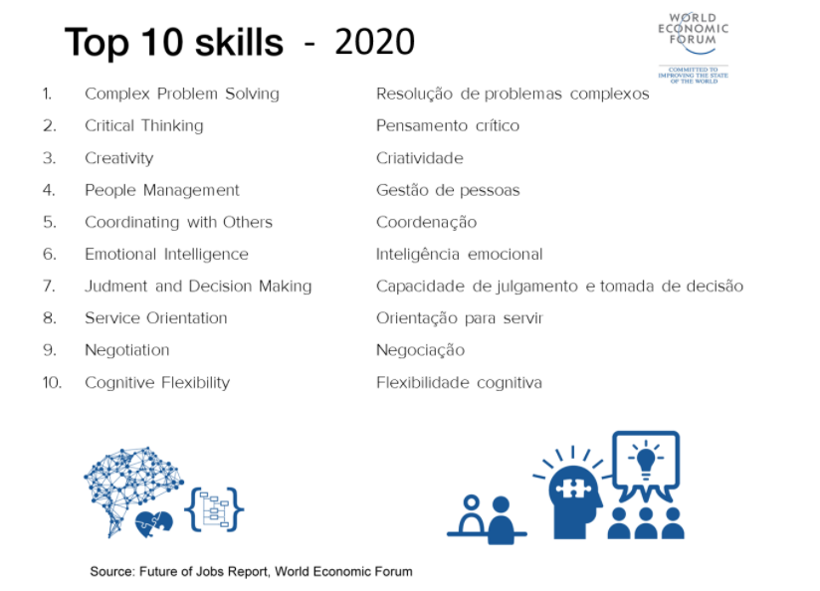
Competências comportamentais
aliadas a técnicas!
Notes:
Flexibilidade cognitiva é a capacidade de adaptação de estratégias do processo cognitivo face a novas e inesperadas condições ambientais.
A flexibilidade cognitiva é a capacidade do cérebro para adaptar sua conduta e opiniões a acontecimentos novos, variáveis e inesperados.
Em outras palavras, a flexibilidade cognitiva é a habilidade para perceber que o que você está fazendo não funciona, e executar as alterações adequadas para adaptar-se às novas situações.

Slide 9
estratégia

Slide 10
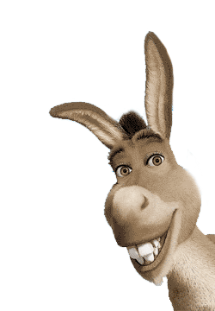
Não é estratégia
Já falei que acho super legal o Abaqus. E já falei que escolhi o problema porque quero trabalhar com ele. Então... Ele é a solução!
Vou usar Arduino, porque já aprendi a mexer...
Vou fazer assim porque todo mundo faz... Porque dá certo? Não sei....

Slide 11
Tática
TÁTICA
ESCOPO
TEMPO
CUSTO

Slide 12
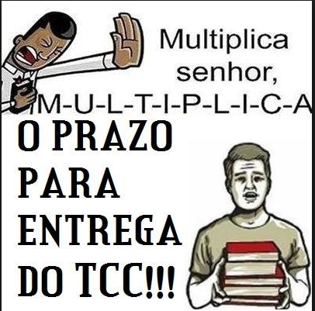
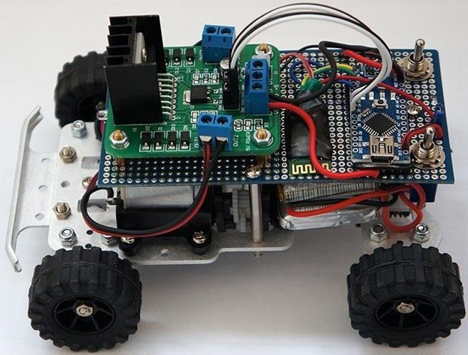
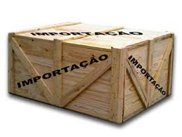
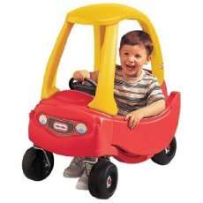
Não é tática

Slide 13
Por que estamos aqui?
O trabalho de graduação visa executar efetivamente um projeto de engenharia, sob orientação de um professor, com os conhecimentos adquiridos durante o curso.
Muito importante:
Vocês deverão produzir um trabalho de nível profissional, pois serão avaliados pelo resultado do trabalho, não pelo que aprenderam.

Slide 14
Capacidades desenvolvidas e avaliadas
Competência técnico-científica:
Aplicar os conhecimentos científicos e tecnológicos adquiridos durante o curso para projetar, desenvolver, gerenciar e melhorar produtos, sistemas e processos num contexto amplo, do ponto de vista da Engenharia Mecatrônica.
Responsabilidade e ética:
Compreender a importância de se trabalhar em ambientes profissionais éticos e responsáveis. Considerar os impactos éticos, ambientais e a sustentabilidade de seu projeto. Demonstrar a capacidade de estabelecer objetivos mensuráveis e cumprir os prazos marcados para atingí-los.
Capacidade de expor seu trabalho:
Comunicar de maneira clara e profissional os conhecimentos e conclusões obtidos, de forma oral, escrita e gráfica, tanto para o público geral como especializado.

Slide 15
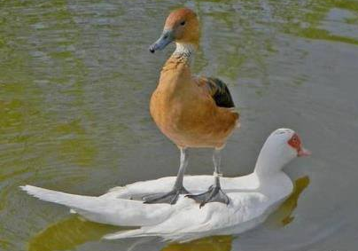
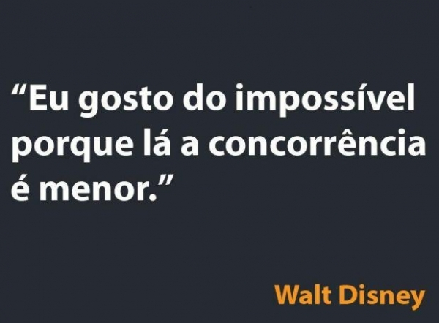
cuidado
Com o parceiro que você escolherá...
Parceiro de festa não é necessariamente um bom parceiro de trabalho...
Com o tema que você escolherá...
Você não deve provar que é hobbista, ou programador... Você deve fazer um projeto de ENGENHARIA
Com o valor de seu projeto... Ele deve ser viável física e economicamente!
Você trabalhará com seu parceiro e seu tema por 1 ano!

Slide 16
orientador
“Compete ao orientador sugerir, propor, orientar e avaliar o trabalho para que atenda aos critérios definidos e zele pela correção da língua portuguesa, desde a elaboração do projeto até a apresentação e a defesa do trabalho de conclusão de curso na área específica ou afim”.
Adaptado de “Opapel do orientador de TCC”
MSc. Adriana M. Mestriner Felipe de Melo.

Slide 17
Tarefas do orientador
Adaptado de “Opapel do orientador de TCC”
MSc. Adriana M. Mestriner Felipe de Melo.
avaliar a relevância e as condições de execução do tema proposto pelo aluno;
acompanhar a elaboração da proposta do projeto, bem como as etapas de seu desenvolvimento;
orientar o aluno, quando necessário, na reelaboração de projeto de pesquisa e sugerir, se for o caso, indicações bibliográficas e as fontes de dados disponíveis em instituições públicas ou particulares ou da produção de dados oriundos de trabalho de campo;
atender semanalmente seus alunos orientados, em horário previamente fixado;
ser responsável pela adequação às Normas do Comitê de Ética e Pesquisa em Seres Humanos (CEP) ou às Normas do Comitê de Experimentação Animal, quando o tipo de pesquisa assim o fizer necessário;
participar das defesas de seus orientandos, juntamente com os demais membros das bancas examinadoras, preencher fichas de avaliação de TCC e as atas finais das sessões de defesa; cumprir e fazer cumprir o Regulamento.

Slide 18
Não é tarefa do orientador
Cobrar a presença do aluno nas aulas;
Cobrar as reuniões semanais;
Ler o trabalho em um dia;
Prover o aluno com aulas para suprir deficiências teóricas!

Slide 19
Nossa agenda...
DATA | ATIVIDADE | PROFESSOR | ENTREGAS
28/fev | Apresentação da disciplina | lucas /larissa
07/mar | chamada TIM-AWC | Barretto
14/mar | estrutura de monografia | Thiago
21/mar | acompanhamento | Lucas | 1º relatório
28/mar | semana santa
04/abr | acompanhamento | Larissa
11/abr | acompanhamento | Thiago
18/abr | documentação elétrica | Arturo
25/abr | doc mecânica | Nicola
02/mai | doc software | Thiago
09/mai | acompanhamento | Lucas | 2º relatório
16/mai | como fazer apresentação | Larissa
23/mai | dinâmica de grupo | todos
30/mai | dinâmica de grupo | todos
06/jun | sessão poster | todos
13/jun | sessão poster | todos
20/jun | acompanhamento | lucas | 3º relatório

Slide 20
Critério de avaliação
Nota de avaliação= (R1+2*R2+3*R3+4*NP)/10
onde R=Nota de Relatório
e NP=Nota do poster

